Slide 1
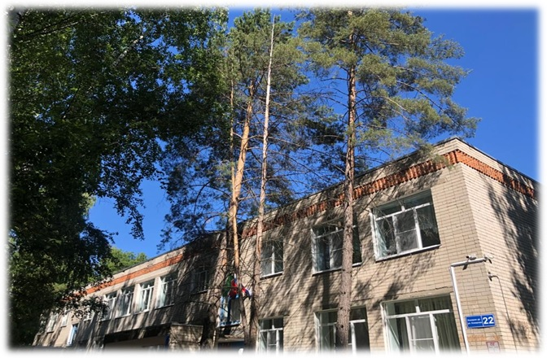
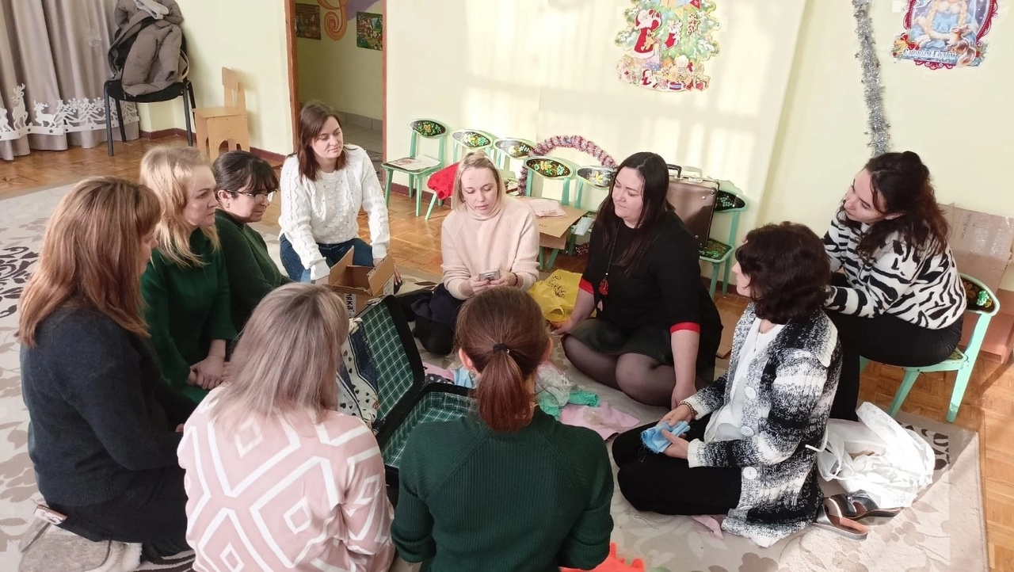
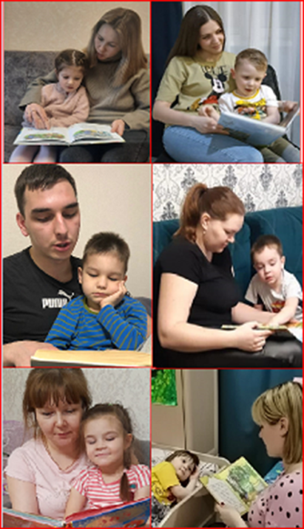
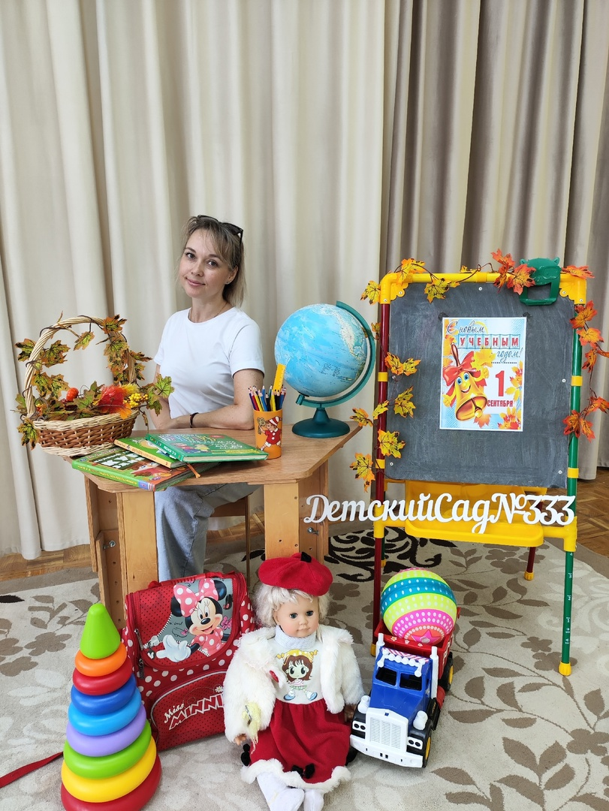
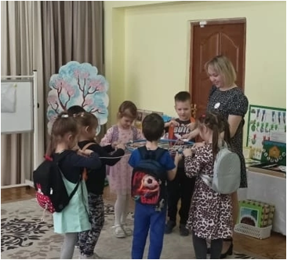

МБДОУ "Билингвальный детский сад №333 комбинированного вида" Советского района Г. Казани
Проект логопедической работы «Путешествие в мир знаний»
2. Направление проекта:
Работа с педагогическим коллективом по изучению различных форм взаимодействия с родителями
Цель проекта:
Повысить мотивацию к совершенствованию фонематического восприятия и навыков звукового анализа и синтеза параллельно с коррекцией звукопроизношения, к развитию связной выразительной речи на базе правильно произносимых звуков.
Мы находимся по адресу:
420087, РТ, г. Казань, ул. Комарова, д.22,
2 здание ул. Курчатова, д. 5а
Телефон: 8(843)298-89-90
E-Mail: madou.333@tatar.ru
3. Направление проекта:
Активное участие родителей в логопедическом процессе
В ДОУ функционируют 12 групп, в том числе 1 логопедическая группа.
1. Направление проекта:
Повышение компетентности родителей в воспитании детей.

Slide 2



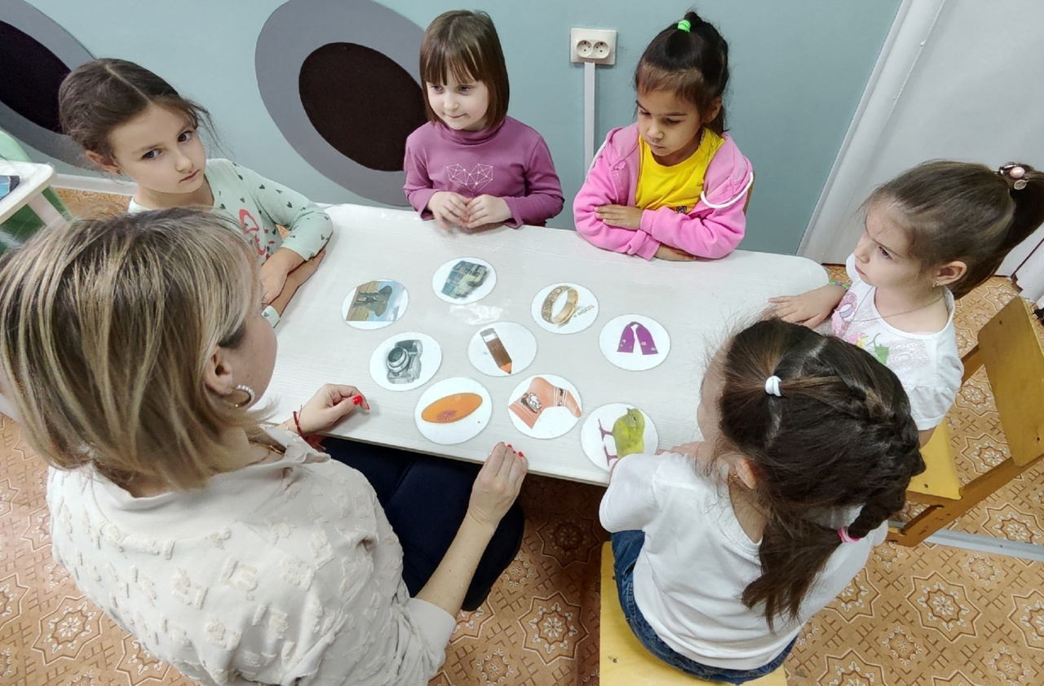
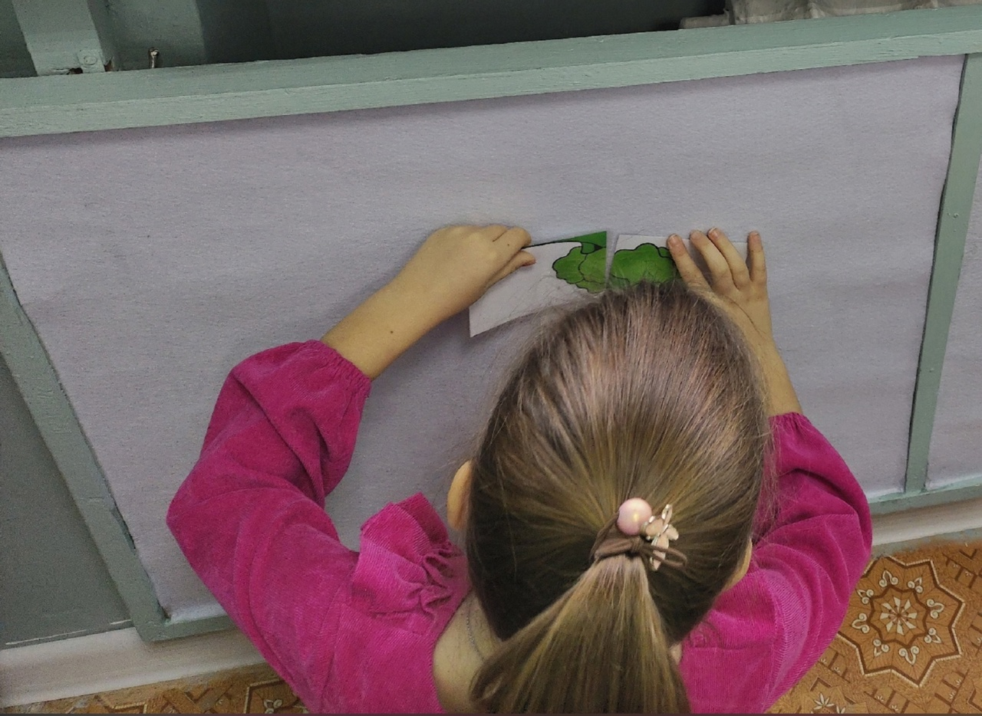
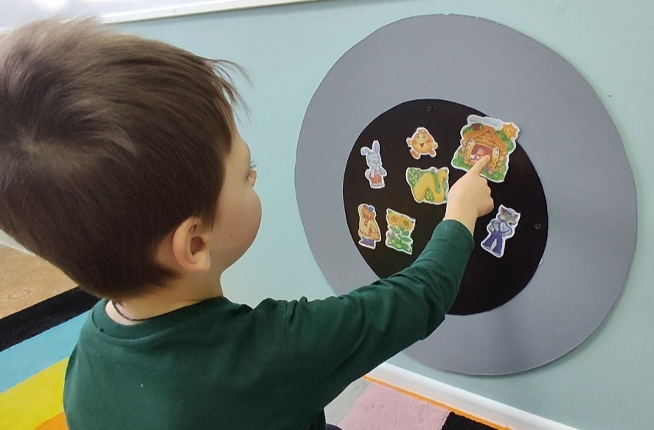
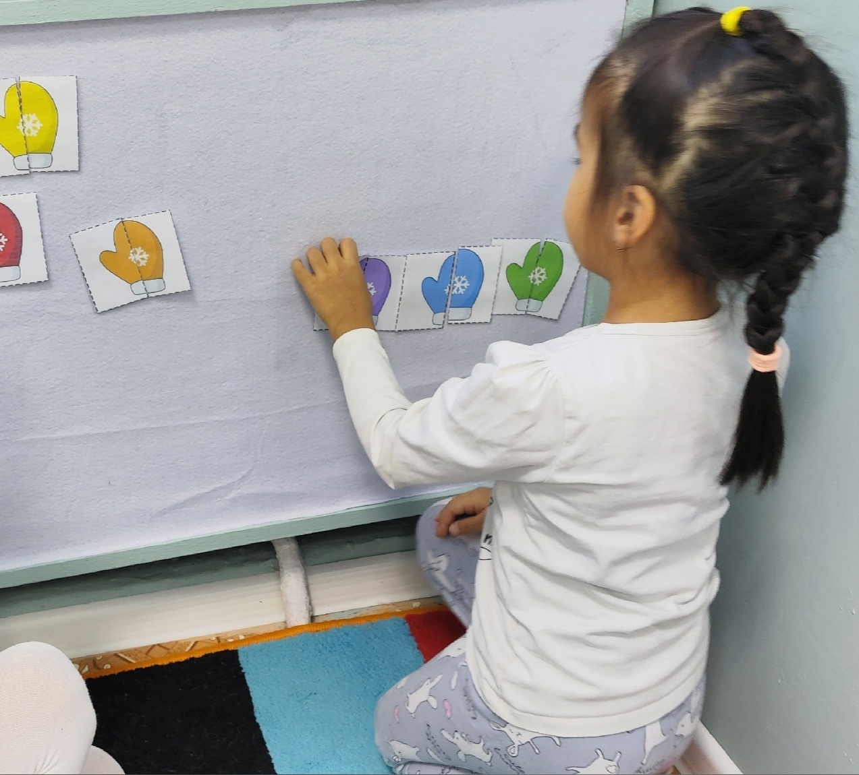
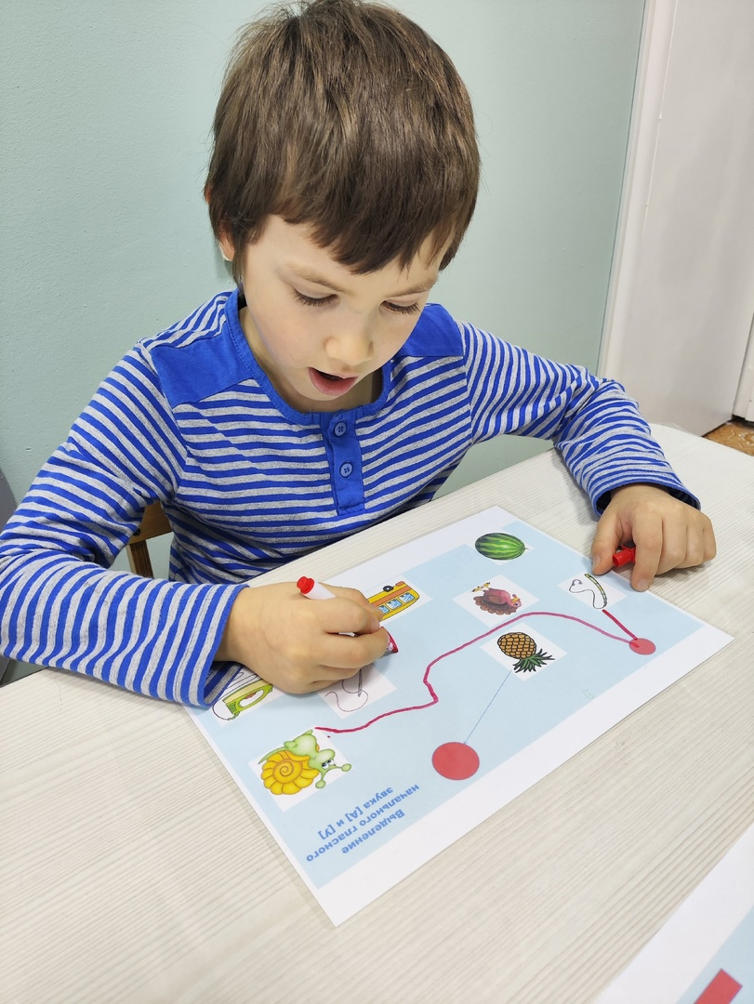
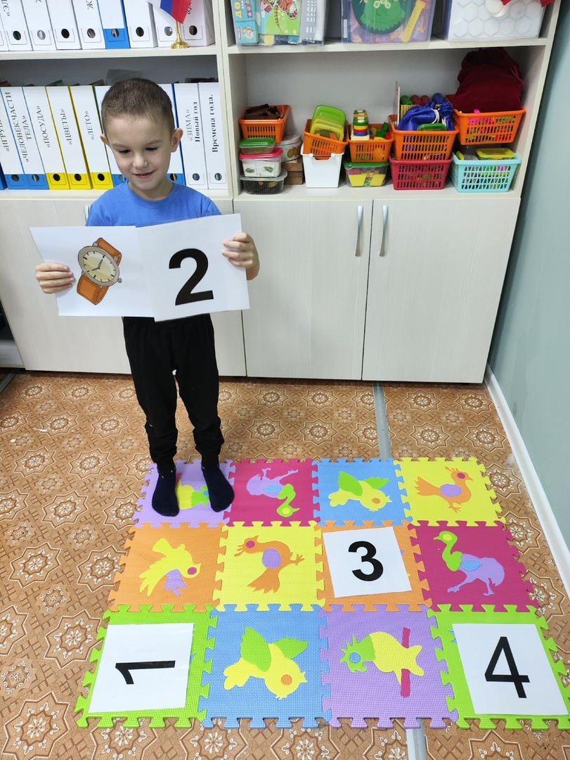
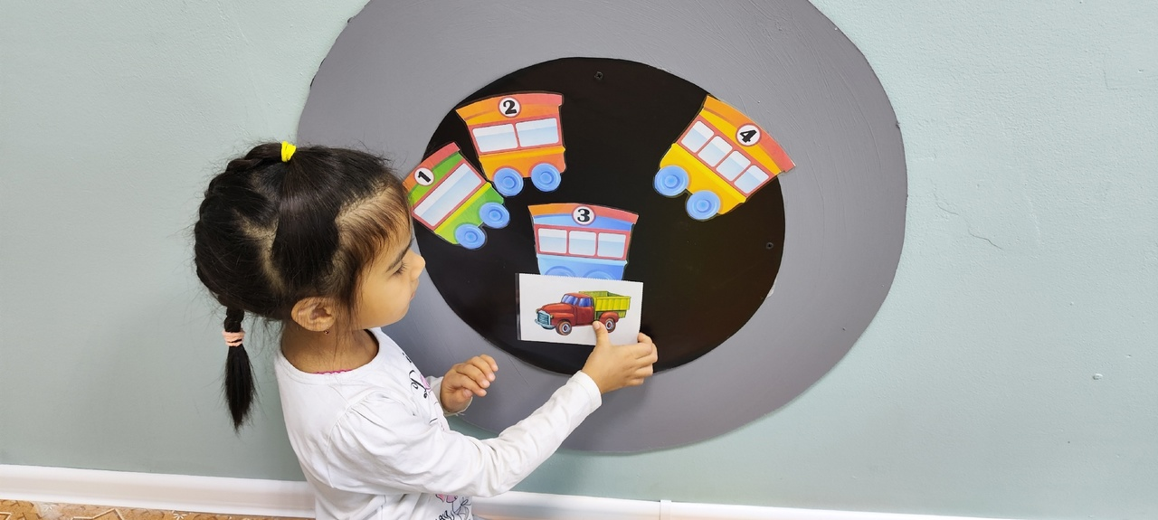
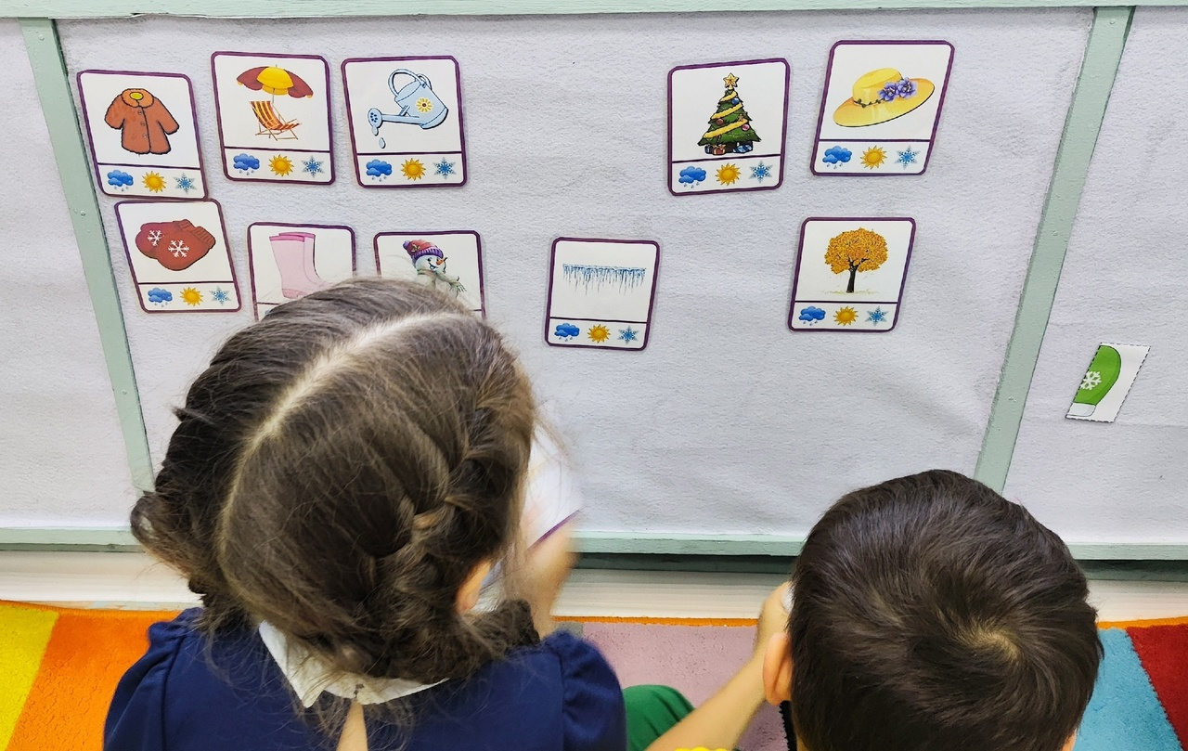
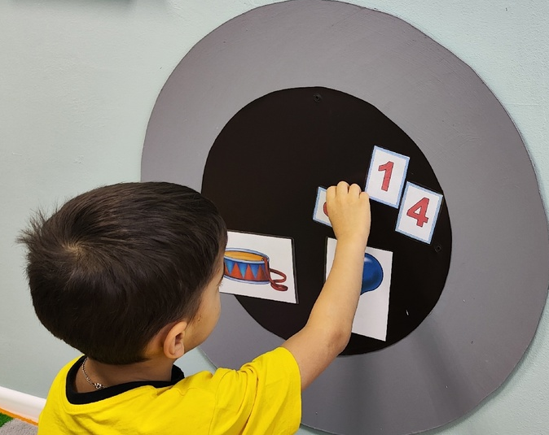
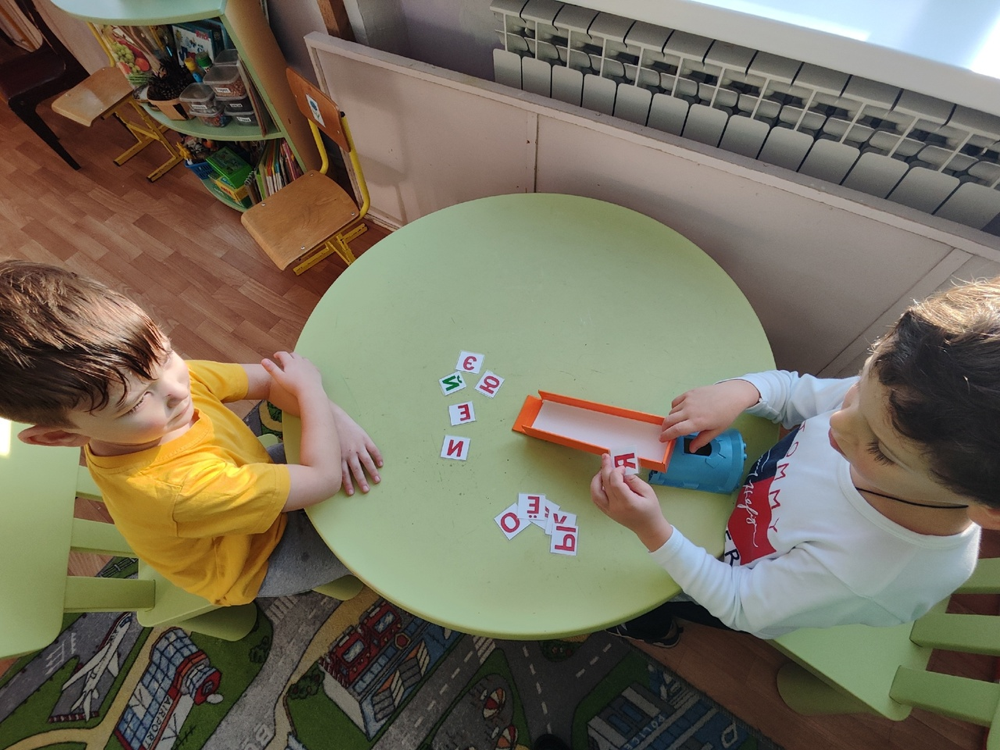
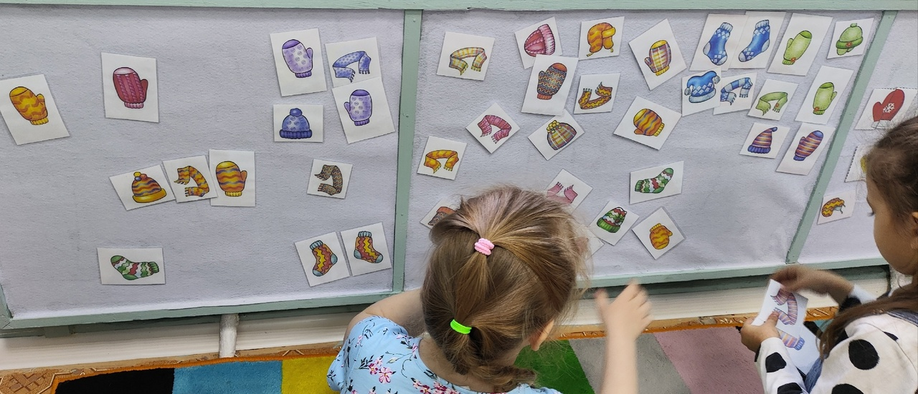
Магнитная зона:
1. «Определи какой вагончик»
2. «Сказка Колобок»
3. Д /и «Собери картинки»
4. «Прочти слоги»
5. «Цепочка слов»
6. Расскажи по сюжетной картинке
7. Придумай предложения по картинкам
8. «Найди подходящую картинку»
9. Определи сколько слогов
10. Цепочка слов и т.д.
Фетровая зона:
Игра «Ассоциации»
Д /и «Найди тень»
Д /и «Найди пару »
Д /и «Наоборот»
«Собери разрезные картинки»
«Цепочка слов»
Сказка «Теремок»
Д/и «Собери птицу»
«Найди отличия»
«Прочитай слоги» и т.д
Настольная зона:
1. «Найди пару»
2. «Определи какой символ»
3. «Изучаем гласные звуки»
4. «Определи какая гласная буква»
5. «Собери слова с трубочкой»
6. «Гусеница слов»
7. «Путаница»
8. « Звуко-слоговые соты»
9. « Игра с манкой»
10. «Звуко-слоговой коврик» и т.д

